Slide 1

XÂY DỰNG ỨNG DỤNG ĐIỀU KHIỂN ĐIỀU HÒA TỰ ĐỘNG DỰA TRÊN NHU CẦU NGƯỜI SỬ DỤNG
ĐẠI HỌC QUỐC GIA HÀ NỘI
TRƯỜNG ĐẠI HỌC CÔNG NGHỆ
Cán bộ hướng dẫn: PGS.TS Nguyễn Hoài Sơn
Sinh viên : Nguyễn Thành Long

Slide 2
Nội dung chính
Giới thiệu và đặt vấn đề.
Tổng quan quan hệ thống.
Triển khai và kết quả đạt được.
Tổng kết.

Slide 3
Giới thiệu và đặt vấn đề

Slide 4
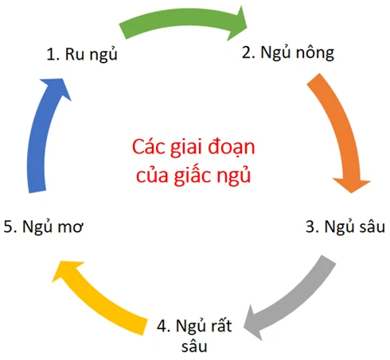
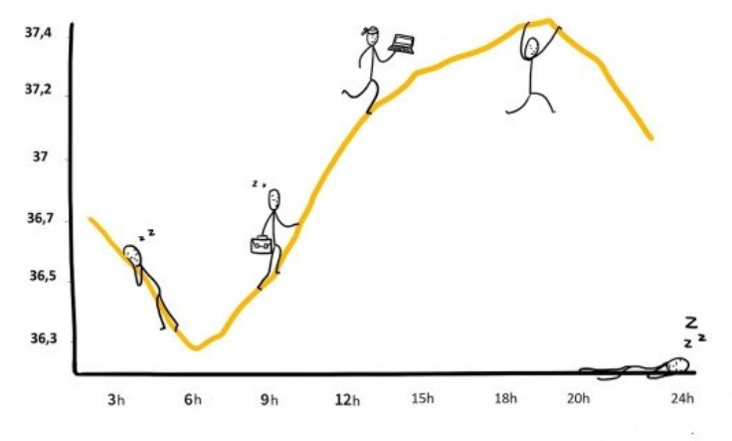
Hình ảnh minh họa mối liên hệ giữa nhiệt độ cơ thể và giấc ngủ

Slide 5
Vấn đề đặt ra
Xây dựng triển khai một hệ thống IoT hoàn chỉnh.
Tích hợp điều hòa thông minh sử dụng giao thức Echonet Lite vào IoT platform.
Xây dựng ứng dụng điều khiển, và điều khiển điều hòa tự động khi ngủ.

Slide 6
Tổng quan hệ thống

Slide 7
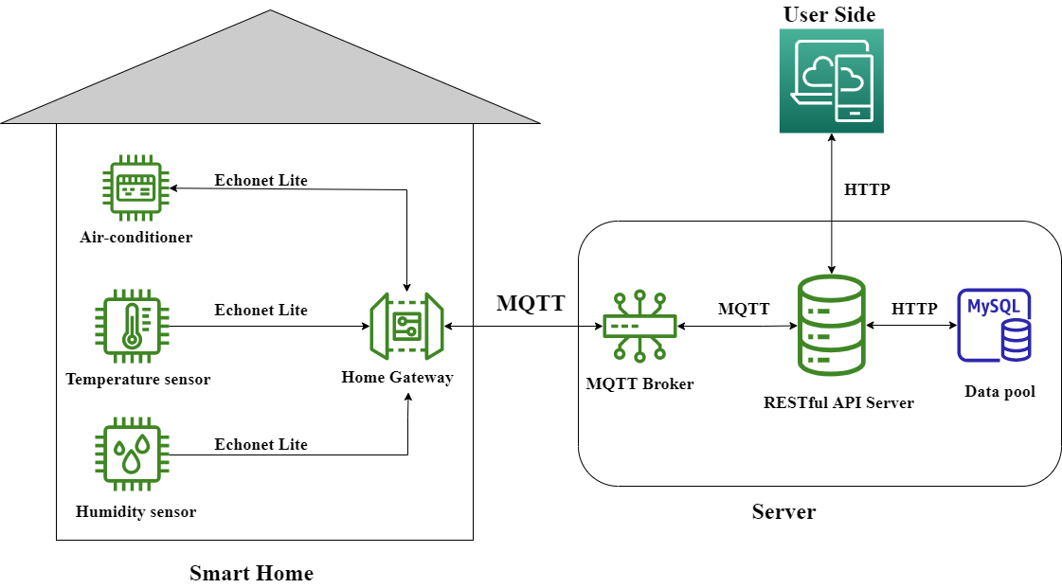
Các thành phần có trong IoT platform
Hình ảnh tổng quan hệ thống đã triển khai
Server Side: MQTT Broker, RESTful API Server, Data pool
Local Side: Home Gateway, device.
User Side: Mobile application.

Slide 8
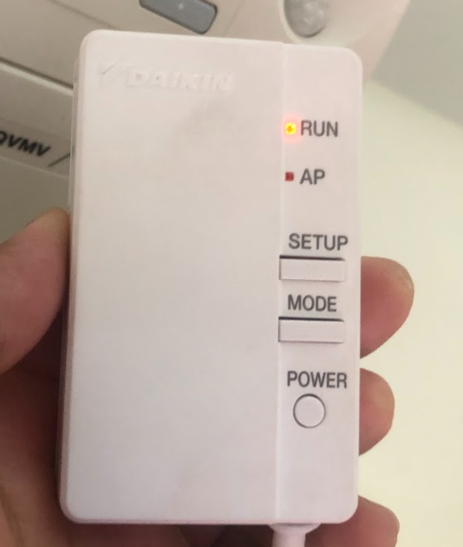
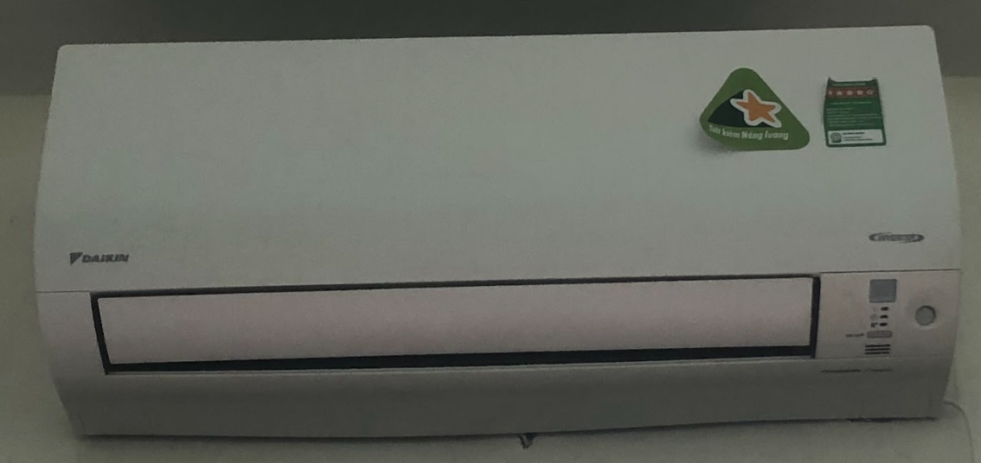
Tích hợp điều hòa thông minh vào IoT platform
Home Gateway: Tìm kiếm thiết bị Echonet Lite
Giao thức điều hòa sử dụng: Echonet Lite

Slide 9
Xây dựng phương thức điều khiển và điều khiển tự động
Giao tiếp với điều hòa từ các mã giao tiếp đã được quy định.
Ghi lại các mức nhiệt độ mà người dùng điều chỉnh.
Tính toán giá trị trung bình qua từng giai đoạn của chu kỳ giấc ngủ.
Ttb = (T1 + T2 + T3 + TN)/N
Trong đó:
- Ttb: Là giá trị trung bình sát với nhiệt độ mà người dùng cảm thấy phù hợp nhất.
- T1, T2, T3, TN là nhiệt độ của các ngày trước đó.
- N: Tổng số ngày nhiệt độ được ghi lại.

Slide 10
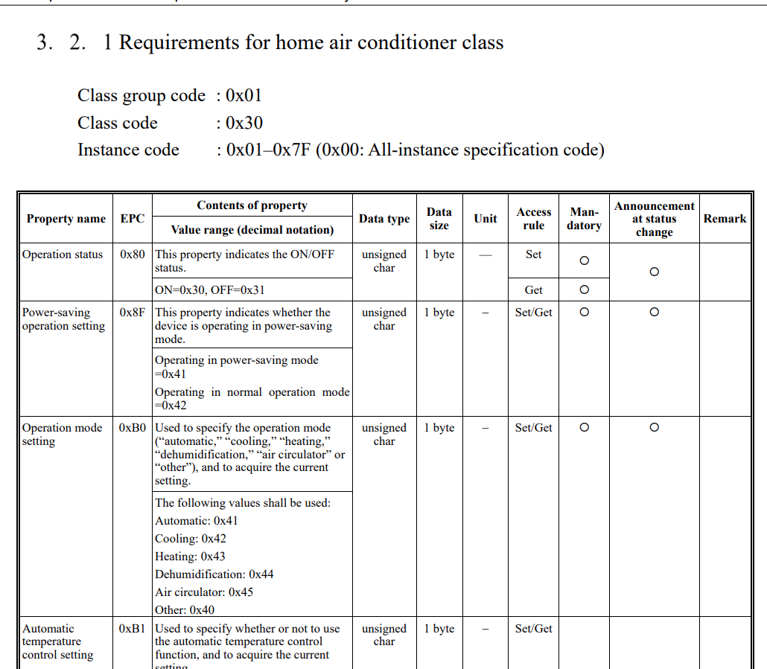
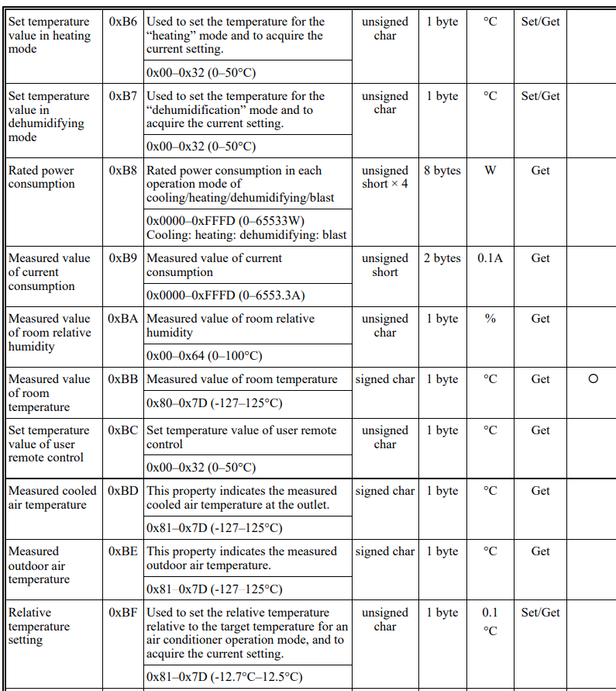

Slide 11
Triển khai thực nghiệm và kết quả thu được

Slide 12
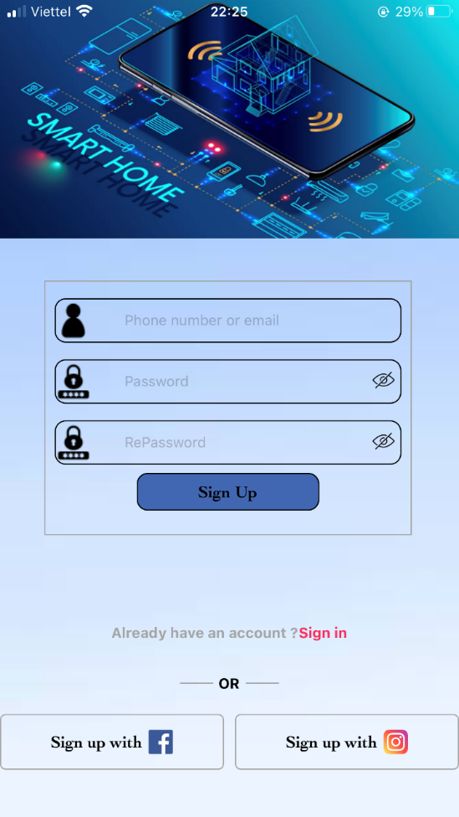
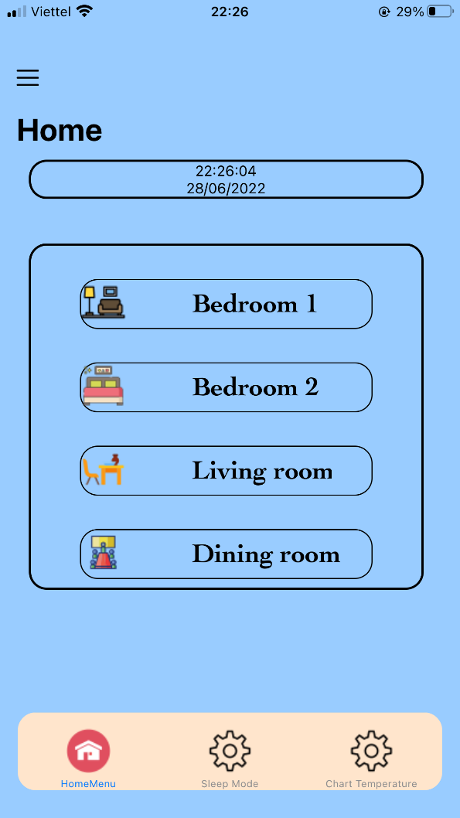
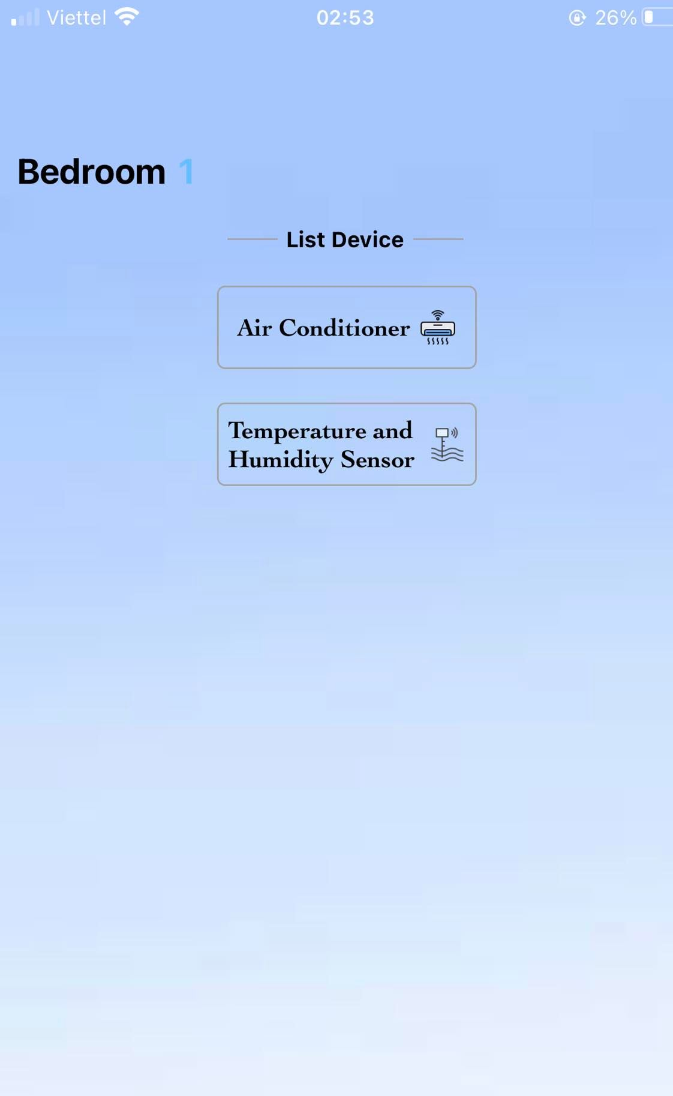
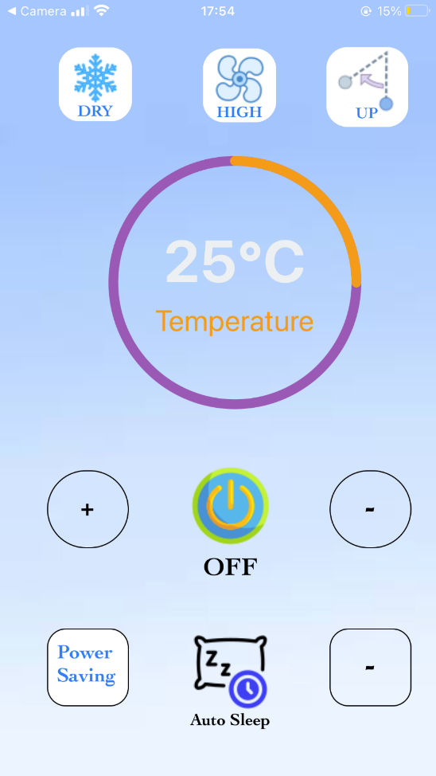
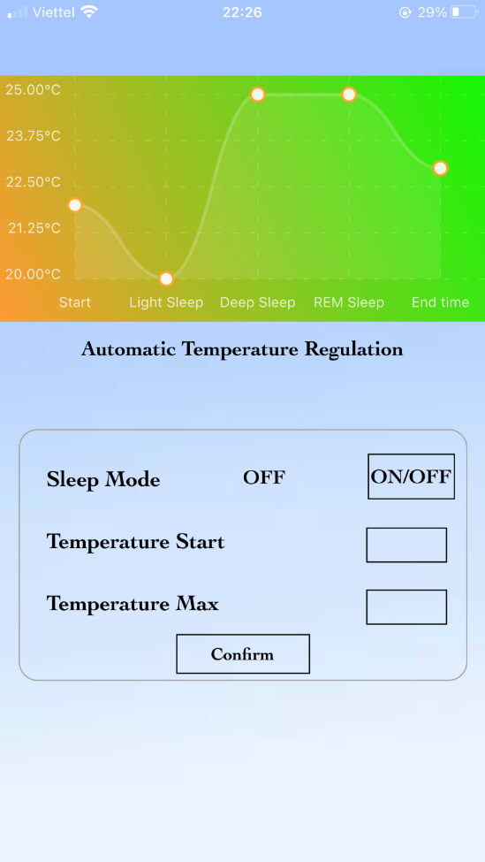
Hình ảnh Mobile Application

Slide 13
Tốc độ phản hồi của hệ thống

Slide 14
Kết luận
Khóa luận đã cài đặt và triển khai thành công IoT platform.
Tích hợp điều hòa thông minh sử dụng giao thức Echonet Lite.
Đưa ra dịch vụ điều chỉnh nhiệt độ điều hòa tự động giúp người dùng cải thiện giấc ngủ.

Slide 15
Hướng phát triển
Tích hợp thêm các thiết bị Echonet Lite vào IoT platform.
Giải quyết thêm các vấn đề ảnh hưởng đến giấc ngủ: độ ẩm, ánh sáng.

Slide 16
Cảm ơn thầy cô và các bạn đã lắng nghe và cho ý kiến phản hồi!

